Slide 1
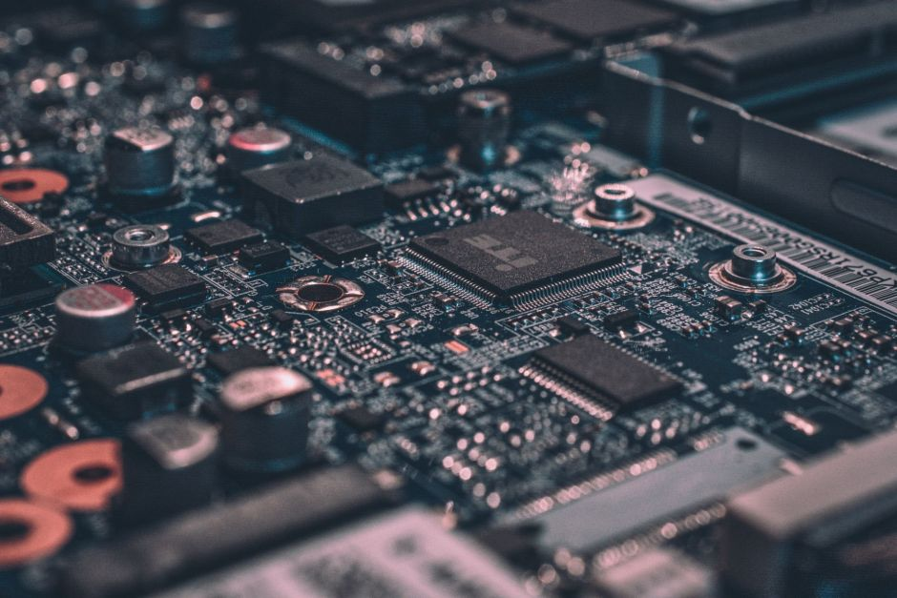
Einführung ins Arbeitsfeld Mikroelektronik

Slide 2
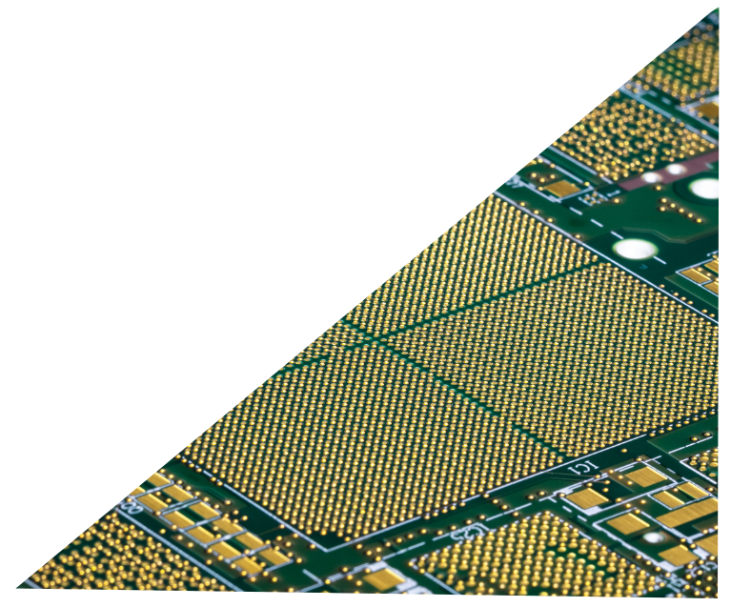
Inhaltsübersicht
Einführung (S. 3)
Wo wird Mikroelektronik eingesetzt? (S. 4-9)
Bildungswege (S. 10-16)
Aufgaben und Tätigkeiten (S. 17-21)
Grundlagen der Mikroelektronik (S. 22-33)
Übungsaufgaben (S. 34-35)

Slide 3
1. Was ist Mikroelektronik?
Die Mikroelektronik ist ein Teilgebiet der Halbleiterelektronik und der Mikrotechnik
Elektronische Bauelemente waren zunächst diskret (einzeln) aufgebaut (in einem eigenen Gehäuse mit eigenen äußeren Anschlüssen) und wurden über eine Leiterplatte (Platine) elektrisch miteinander verbunden.
Die Entwicklung der Halbleiterbauelemente machte es möglich, durch Miniaturisierung mehrere Bauelemente auf einem einzigen Halbleiterbaustein zu vereinigen.
Quelle 1

Slide 4
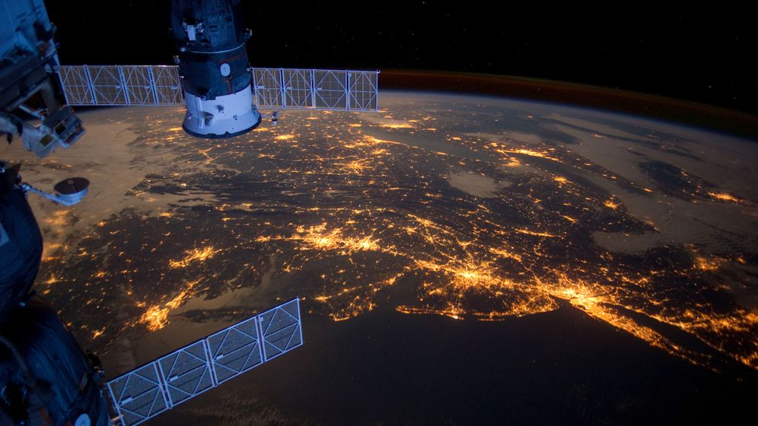
2. Wo wird Mikroelektronik eingesetzt?
Heute Anwendungsgebiete
Computertechnik
Unterhaltungselektronik
Medizintechnik
Kommunikationstechnik
Fahrzeugtechnik
Quelle 1

Slide 5
Computertechnik
zentrale Recheneinheit (CPU)
Arbeitsspeicher (RAM)
Grafikprozessor (GPU)
Quelle 1

Slide 6
Unterhaltungselektronik
Audioverarbeitung
Bildverarbeitung
Steuerung von Bildpunkten im Monitor
Quelle 1

Slide 7
Medizintechnik
Bioanalytik
elektromedizinische Überwachungssysteme (Beatmungstechnik)
elektromedizinische Analysesysteme (Magnetresonanztomographiesystem - MRT)
Quelle 1 2

Slide 8
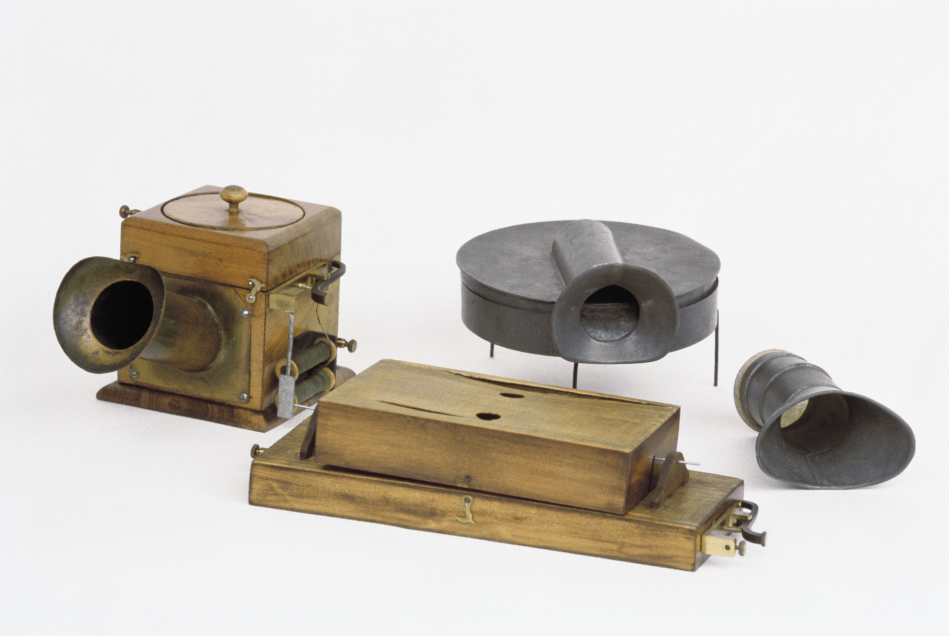
Kommunikationstechnik
Klassische Telefonie (Vermittlungsstelle)
Datenkommunikation (Router)
Mobilfunk (Handy)
Quelle 1 2 3

Slide 9
Fahrzeugtechnik
Motorsteuerung
Sicherheitsfunktionen (EPS-Lenksysteme, Airbag)
Navigationsfunktionen (Navi, Fahrassistenten)
Bundesministerium für Wirtschaft und Klimaschutz​
Quelle 1

Slide 10
3. Bildungswege
Lernen oder Studieren, beides ist möglich!
Duale Ausbildung: Mikrotechnolog*in
Berufsschule:
RBZ-Steinburg (Schleswig Holstein)
Andreas Gordon Schule (Erfurt)
Ausbildungsplätze:
Fraunhofer Institut Itzehoe
X-Fab Mems Foundry Itzehoe
Melexis GmbH Erfurt
Studium:
Hochschule/Universität:
HTW-Berlin
TU-Berlin
BTU-Cottbus
TH-Aschaffenburg
Hochschule München
Studiengänge häufig Elektrotechnik mit
(späteren) Schwerpunkt Mikroelektronik.

Slide 11
Ausbildung
Die Ausbildung in Deutschland hat eine duale Struktur
Die Ausbildung findet in einer Berufsschule und in einem Ausbildungsbetrieb statt
Die Ausbildung ist relativ an einem Ausbildungsort für Mikrotechnologie gebunden, welcher nicht überall gegeben ist
In deiner Ausbildung zum Mikrotechnologen bzw. zur Mikrotechnologin kann dein Gehalt je nach Betrieb und Bundesland unterschiedlich hoch sein. In der Metall- und Elektroindustrie liegen die Tarifgehälter bei: im 1. Ausbildungsjahr: 1.000 bis 1.050 Euro im 2. Ausbildungsjahr: 1.050 bis 1.100 Euro im 3. Ausbildungsjahr: 1.100 bis 1.200 Euro
Der spätere Verdienst liegt bei ca. 3200 Euro
Quelle 1 2

Slide 12
Ausbildungskommentar Paul
Paul Bucklitsch, ist 23 Jahre alt (2019) und Azubi im dritten Lehrjahr bei der X-FAB MEMS Foundry GmbH in Erfurt. "Ich bin wohl eher über diesen Beruf gestolpert, keiner in meinem Umkreis kannte ihn. Und so war er ein Stück außergewöhnlich und interessant für mich, als ich diese Ausbildung fand. Denn entdeckt habe ich ihn auf einer der vielen Berufsmessen, auf denen ich mir zahlreiche Berufe angesehen habe. Nach ein paar spannenden Gesprächen und anschließender Internetrecherche stand dann für mich fest, was ich werden wollte. Denn dieser Beruf schien, wie für mich gemacht zu sein. Der fertige PC mag ja interessant sein, aber wie die Chips in ihm hergestellt werden, das ist für mich das Faszinierende gewesen."
Quelle 1

Slide 13
Ausbildungskommentar Jessica
Jessica ist 19 Jahre alt (2020) und absolviert gerade ihre Ausbildung zur Mikrotechnologin bei der AEMtec GmbH in Berlin. Sie befindet sich derzeit im 3. Ausbildungsjahr. "Vor 4 Jahren habe ich durch meine Schule erfahren, dass es den Mädchen-Technik-Kongress gibt. Der wurde von ANH Berlin organisiert. Dort habe ich mit voller Begeisterung teilgenommen und unter vielen verschiedenen Firmen habe ich AEMtec GmbH kennengelernt.
Die Arbeitsprozesse haben mich so sehr fasziniert, dass ich ein Jahr später dort mein 3-wöchiges Schülerpraktikum absolvierte. Dieses Praktikum war so toll, dass mir das Lernen der naturwissenschaftlichen und technischen Fächer im Abitur gleich viel mehr Spaß gemacht hat. Ich hatte mein Ziel für die Zukunft also schon in der 8. Klasse fest vor Augen: Abitur und dann eine Ausbildung als Mikrotechnologin."
Quelle 1

Slide 14
Ausbildungsstellen in Bayern
Infineon Regensburg
United Monolithic Semiconductors (UMS) Ulm
Mair Elektronik Oberding
Überblick: Ausbildungsanzeigen

Slide 15
Studium
Das Studium in Deutschland ist zumeist in ein Bachelor- und ein Master-Studium unterteilt
Praktische Anteile erlernt man zumeist in Universitätsinternen Labors und während externer Praktika
Häufige Bachelorabschlüsse sind Bachelor of Engineering oder of Science
Ein häufiger Masterabschluss ist der Master of Science
Ein Ingenieur für Mikroelektronik verdient im Durchschnitt 51.300 € / Jahr (Stepstone)

Slide 16
Studienorte in Bayern
Bachelor:
Elektro- und Informationstechnik Aschaffenburg
Mikrosystemtechnik Regensburg
Robotik Würzburg-Schweinfurt
Elektrotechnik und Informationstechnik München
Master:
Mikro- und Nanotechnik München
Nanotechnology (engl.) Erlangen
Electrical and Microsystems Engineering Regensburg

Slide 17
4. Aufgaben und Tätigkeiten
Entwicklung und Konstruktion
Fertigung und Produktion
Vertrieb
Wissenschaftliche Forschung und Lehre
Quelle 1 !!!

Slide 18
Entwicklung und Konstruktion
miniaturisierte technische Systeme, die mikroelektronische, mikromechanische und mikrooptische Komponenten beinhalten, entwerfen, herstellen und einsetzen
rechnergestützte Werkzeuge für Entwurf, Design, Simulation und Test von Mikrosystemen entwickeln
Geräte, Anlagen und Prozesse für die Mikroelektronik-Produktion sowie Technologien in den Bereichen Mikrostrukturierung und mechanische Präzisionsbearbeitung entwickeln
Handhabbarkeit und Reproduzierbarkeit mikrosystemtechnischer Fertigungsprozesse sichern
Quelle 1

Slide 19
Fertigung und Produktion
Produktionsablauf unter Berücksichtigung terminlicher Vorgaben und der vorhandenen Maschinen- und Personalkapazität planen
Fertigungs- und Montageeinrichtungen und -abläufe für Erzeugnisse der Mikroelektronik einsetzen, disponieren, steuern, überwachen und instand halten
Qualitätsnormen in Zusammenarbeit mit Qualitätsmanagement und Arbeitsvorbereitung überwachen, Maßnahmen zur Sicherung und Steigerung der Qualität planen und entwickeln
Quelle 1

Slide 20
Vertrieb
Kunden und/oder Unternehmen bei der Anschaffung von Produkten der Mikroelektronik sowie deren Zubehör, bei der Einführung neuer Systeme beraten und betreuen
Großkunden im In- und Ausland gewinnen und betreuen
Markteinführung neuer Produkte, Präsentationen auf Messen durchführen
bei der Produktinformation und Öffentlichkeitsarbeit, der Herausgabe firmeneigener Schriften, der Erarbeitung von Informationsmaterial sowie Vortragsprogrammen mitwirken
Quelle 1

Slide 21
Wissenschaftliche Forschung und Lehre
an Forschungsvorhaben mitwirken
Vorlesungen und Seminare vorbereiten bzw. abhalten, Unterricht nachbereiten, ggf. Prüfungen abnehmen
Forschungsberichte verfassen
Quelle 1

Slide 22
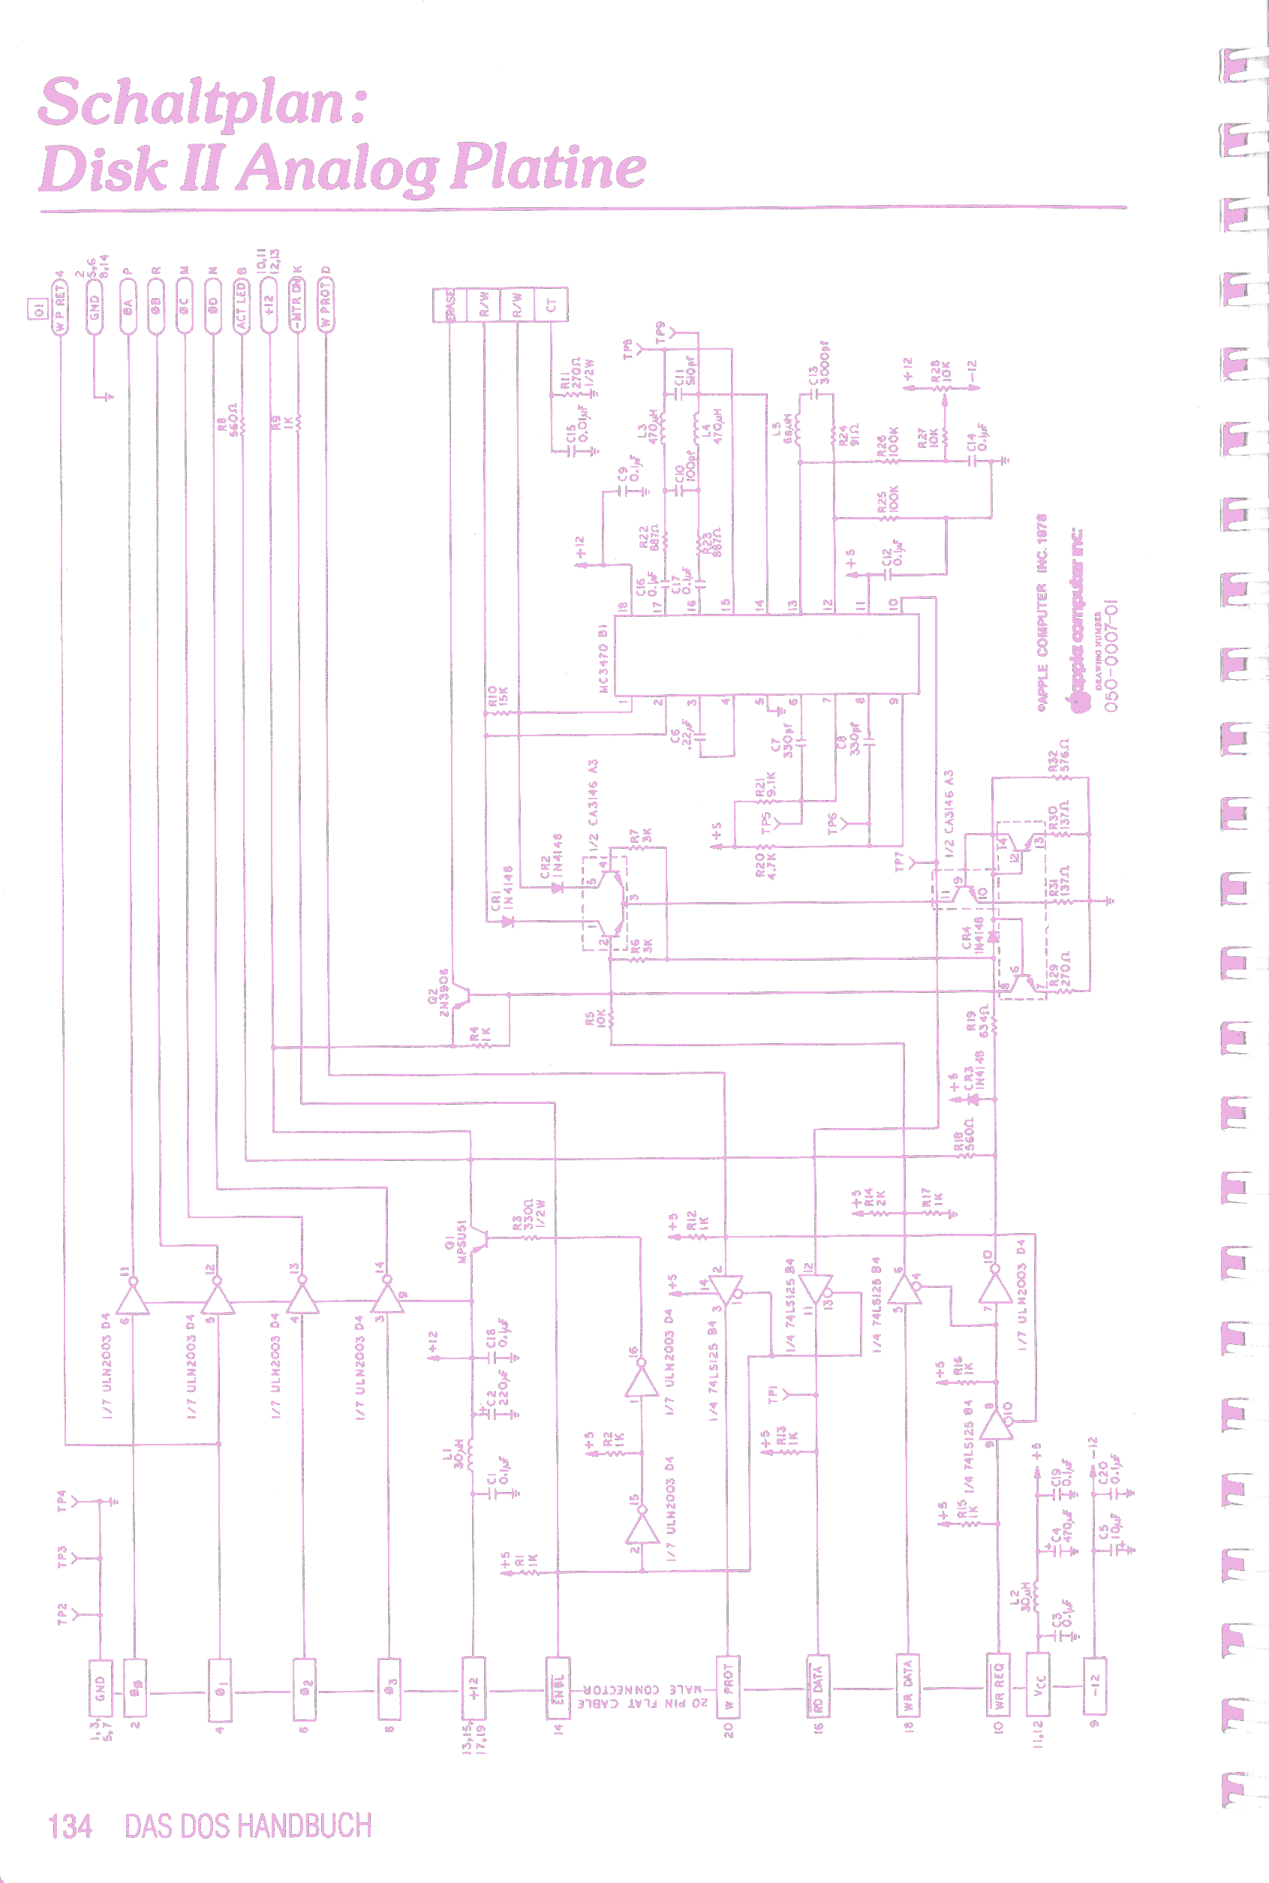
5. Grundlagen der Mikroelektronik
Vorgänger der Mikroelektronik
Die Mikroelektronik ist eine Weiterentwicklung der vorhergehenden Analogtechnik
Grundlage ist eine logische Abfolge physischer Bauelemente die wert- und zeitkontinuierlich ändernden physikalischen Größen, insbesondere von Spannung und Strom verarbeiten.
Wegen der hohen Integrierbarkeit der Bauteile (mehr Bauteile und Funktionen pro Fläche) und des zum Teil geringeren Energieverbrauchs übernimmt die Digitaltechnik immer mehr Aufgaben und verdrängt die Analogtechnik zunehmend.
Quelle 1

Slide 23
Entwicklung der Mikroelektronik
Mit dem Voranschreiten der Elektronik wurde in den fünfziger Jahren des 20. Jahrhunderts die Konstruktion immer aufwendigerer Schaltungen mit mehr Bauelementen erforderlich.
Durch Faktoren wie etwa die Abwärme aber auch das Gewicht der Bauteile, war die Anzahl der maximal zu verwendenden Bauelemente großen Beschränkungen unterworfen.
Daher ging man dazu über, komplette Schaltfunktionen in gesonderten Bauelementen, den Chips, zusammenzufassen.
Chips auch als Integrierte Schaltungen bezeichnet sind mikroelektronische Bauelemente, bei denen auf einem Halbleitermaterial durch Dotieren sehr viele Transistoren, Dioden, Widerstände oder andere Funktionsteile einschließlich ihrer Verbindungen aufgebracht wurden.
Dotieren ist das Einbringen von Fremdatomen in eine Schicht oder in das Grundmaterial eines integrierten Schaltkreises.
Quelle 1 2

Slide 24
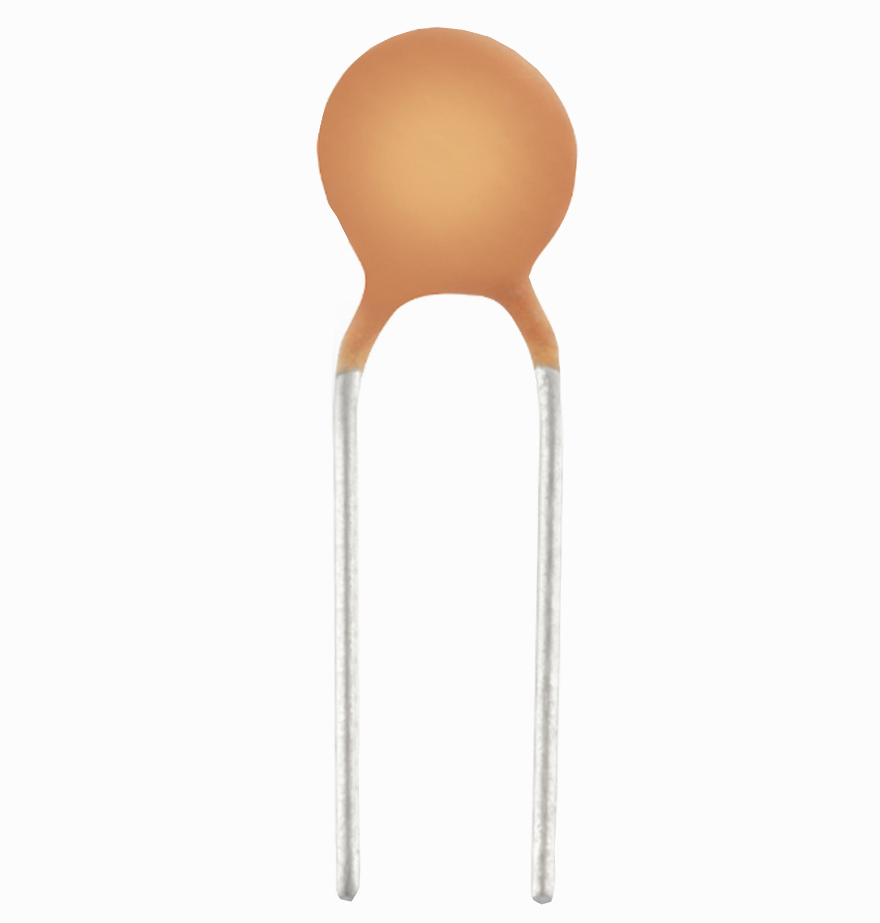
Wichtige Bauelemente
Transistor
Kondensator
Widerstand
Diode
Quelle 1

Slide 25
Transistor
Transistor, ein Kofferwort aus transfer & resistor, was in der Funktion einem durch eine angelegte elektrische Spannung oder einen elektrischen Strom steuerbaren elektrischen Widerstand entspricht
das Prinzip des Transistors wurde von Julius Edgar Lilienfeld im Jahr 1925 beschrieben und patentiert (lies sich noch nicht bauen)
Die ersten funktionierenden Bipolartransistoren (in Form eines Spitzentransistors) wurden Ende der 1940er Jahre gebaut
Quelle 1

Slide 26
Kondensator
der Kondensator (von lateinisch condensare ‚verdichten‘) ist ein passives elektrisches Bauelement mit der Fähigkeit, in einem Gleichstromkreis elektrische Ladung und die damit zusammenhängende Energie statisch in einem elektrischen Feld zu speichern
in einem Wechselstromkreis wirkt ein Kondensator als Wechselstromwiderstand mit einem frequenzabhängigen Impedanzwert
Quelle 1

Slide 27
Kondensator
Kondensatoren bestehen im Prinzip aus zwei elektrisch leitfähigen Flächen, den Elektroden, die von einem isolierenden Material, dem Dielektrikum, voneinander getrennt sind
die am meisten produzierten Kondensatoren sind integrierte Speicherkondensatoren in digitalen Speicherschaltungen
Spezielle Bauformen von Kondensatoren werden als Sensor verwendet
Quelle 1

Slide 28
Widerstand
Widerstand ist ein zweipoliges passives elektrisches Bauelement
Hilfsmittel um:
den elektrischen Strom zu begrenzen
den elektrischen Strom in einer Schaltung aufzuteilen
die elektrische Spannung in einer Schaltung aufzuteilen
elektrische Energie in Wärmeenergie umzuwandeln
Quelle 1

Slide 29
Diode
die Diode ist ein elektronisches Bauelement, das Strom in einer Richtung passieren lässt und in der anderen Richtung den Stromfluss sperrt
sie kann auch als Durchlassrichtung und Sperrrichtung bezeichnet werden
sie werden u. a. zur Umwandlung von Wechselspannung zu Gleichspannung eingesetzt (Gleichrichtung)
weitere Eigenschaften der Diode finden z. B. in Zener-, Photo-, Leuchtdioden und Halbleiterdetektoren ihre Anwendung
Quelle 1

Slide 30
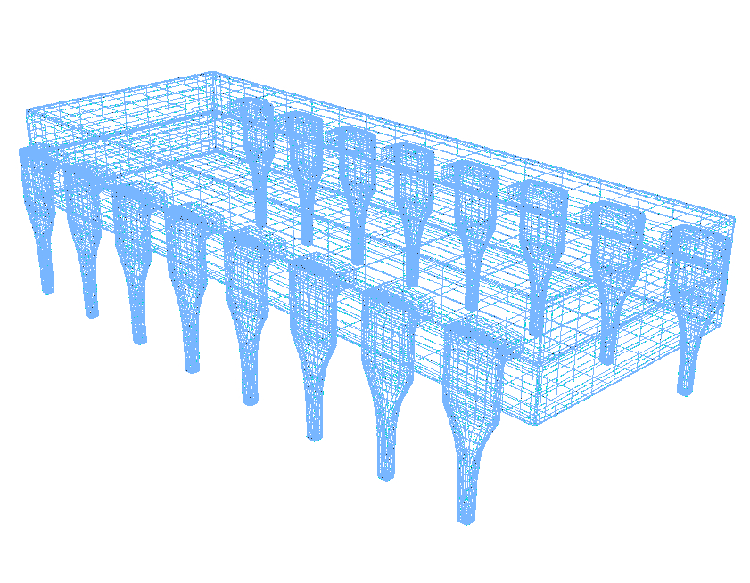
Der Mikrochip
Quelle 1

Slide 31
Der Mikrochip
Der Mikrochip ist ein integrierter Schaltkreis (auch integrierte Schaltung genannt und wird oft mit IC abgekürzt) welcher auf einem dünnen, meist einige Millimeter großen Plättchen aus Halbleiter-Material aufgebracht ist
ein IC enthält typischerweise eine Kombination von zahlreichen miteinander elektrisch verbundenen elektronischen Halbleiterbauelementen wie Transistoren, Dioden und/oder weiteren aktiven und passiven Bauelementen
Quelle 1

Slide 32
Der Mikrochip
Integrierte Schaltkreise können heutzutage Schaltungen mit vielen Milliarden elektronischen Bauelementen (insbesondere Transistoren) umfassen, so dass auch hochkomplexe Schaltungen wie Mikroprozessoren und Speicherchips auf wenige Quadratmillimeter kleinen Halbleiterplättchen untergebracht werden können.
Quelle 1

Slide 33
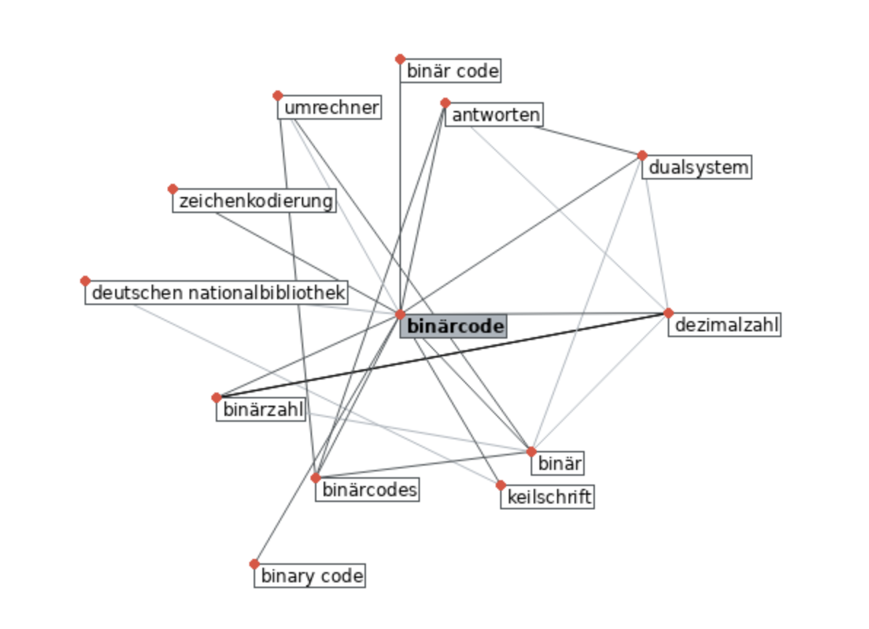
Binärcode
In der Computertechnik ist es allgegenwärtig und manchem vielleicht noch aus dem Mathematikunterricht bekannt: der Binärcode bzw. das Binärsystem. Ein solcher Code stellt mit nur zwei Zuständen selbst komplexe Sachverhalte dar. Das ist für Menschen, die nur mit dem Dezimalsystem und dessen zehn Ziffern vertraut sind, oft schwer nachzuvollziehen. Dabei hat der binäre Code zum einen Vorteile und ist zum anderen auch aus technischer Sicht notwendig.
Quelle 1 2

Slide 34
Rechenübung Binärcode
Wandle folgende Zahlen vom Binärsystem ins Dezimalsystem um: 1111b, 10001b, 101010b, 101b, 1000000b, 111111b Wandle folgende Zahlen vom Dezimalsystem ins Binärsystem um: 13, 127, 128, 1024, 2016
Quelle 1 2
Notes:
Ergebnisse: 15d, 17d, 42d, 5d, 64d, 63d
Ergebnisse: 1101b, 1111111b, 10000000b, 10000000000b, 11111100000b

Slide 35
Umrechnungsübung
Ein Umweltschutzverein möchte einen Algorithmus des maschinellen Lernens für die Erkennung und Klassifikation von 307 heimischen Vögeln trainieren. Sie schätzen, hierfür 2.500 Bilder pro Vogelart zu benötigen. Jedes der Bilder wird auf eine Größe von 448 x 448 Pixel skaliert und speichert in jedem Pixel die RGB-Farbinformation (Rot, Grün, Blau) mit 3 x 8-Bit
Quelle 1
Notes:
Lösung C? 430,383682250977 GB

Slide 36
Notes:
Lösung C? 430,383682250977 GB

